Slide 1

Plāna darbam ar diasporu 2024.–2026. gadam Ārlietu ministrijas uzdevumu izvērtējums
Zanda Grauze
Īpašo uzdevumu vēstniece diasporas lietās
2025. gada 12. decembris, Rīga

Slide 2

2.1.1. Nodrošināt diasporas iesaisti politikas plānošanas dokumentu un normatīvo aktu izstrādē
uzturēts un papildināts komunikācijas tīkls ar diasporas pārstāvjiem un organizācijām – pastāvīgi;
apkopota informācija par diasporu interesējošām jomām, jautājumi diskutēti DKP – pastāvīgi;
sagatavots mācību saturs valsts pārvaldes darbiniekiem par diasporu – sadarbībā ar VAS plānoti divi vebināri 2026. gada I. pusē;
Diasporas pārstāvji iekļauti ĀM konsultatīvajās padomēs – Ārējās ekonomiskās politikas koordinācijas padome, Ārpolitikas ekspertu padome, Latvijas Ārējā tēla politikas koordinācijas padome un Diasporas konsultatīvā padome.

Slide 3
2.1.2. Nodrošināt Diasporas konsultatīvās padomes darbību
2024. gadā četras sēdes – divas klātienē, divas attālināti.
2025. gadā četras sēdes – divas klātienē, divas attālināti.

Slide 4
Diasporas konsultatīvā padome
Remigrācijas koordinācijas darba grupa
Latviešu valodas un izglītības darba grupa
Diasporas sabiedrības noturības, stratēģiskās komunikācijas un mediju darba grupa
Darba grupa “Plāna darbam ar diasporu 2027.–2029. gadam” gatavošanai
Kultūras darba grupa

Slide 5
2.2.1. Veicināt Latvijas diasporas aktīvu iesaisti Latvijas stratēģiskās komunikācijas vēstījumu izstrādē, izplatīšanā un informatīvās telpas drošības stiprināšanā
2025. gada septembrī tika izveidota paplašinātā Diasporas sabiedrības noturības, stratēģiskās komunikācijas un mediju darba grupa.
Darba grupas vadītājs – biedrības “Latviesi.com” valdes priekšsēdētājs Indulis Bērziņš.

Slide 6
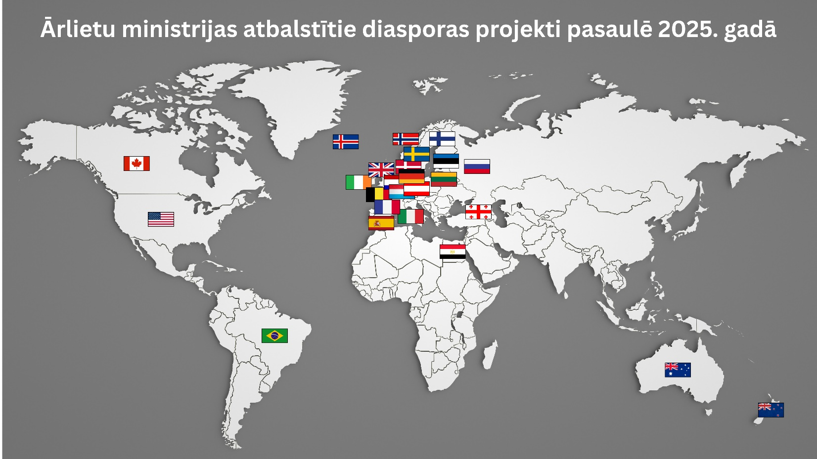
2.2.2. Atbalstīt sadarbības projektus ar diasporu, diasporas ieguldījuma Latvijā veicināšanai
2024. gadā tika atbalstīti 84 projekti 22 valstīs par kopējo summu 164 262 EUR.
2025. gadā tika atbalstīti 73 projekti 25 valstīs par kopējo summu 137 108 EUR.

Slide 7
2.2.4. Starptautiskajās organizācijās strādājošo Latvijas profesionāļu foruma nodrošināšana
2024. gada Foruma fokuss – Latvijas ekonomiskās izaugsmes jautājumi, dezinformācija un jauno tehnoloģiju izaicinājumi (MI), diasporas loma valsts pārvaldē un ES aktuālie jautājumi.
Dalībnieku skaits klātienē – 77.
2025. gada Foruma fokuss – gūt profesionāļu pieredzi un ekspertīzi valsts pārvaldes modernizācijas, drošības un aizsardzības jomās, kā arī diskutēt par Latvijas dalību ANO Drošības padomē, ES aktualitātēm un NVO starptautisko lomu.
Dalībnieku skaits klātienē – 108.
2026. gadā plānots kā vienu no tēmām iekļaut – Mākslīgā intelekta pielietojums valsts pārvaldē.

Slide 8
2.4.1. Atbalstīt LU Diasporas un migrācijas pētījumu centra darbību
2024. gadā “Diasporas politiskā līdzdalība vēlēšanu kontekstā”.
2025. gadā “Diasporas investīcijas Latvijā”.
2026. gadā tiek plānots veikt pētījumu par “Diasporas apjoma novērtējumu”.

Slide 9
3.1.1. Pasaules latviešu ekonomikas un inovāciju foruma pēctecības nodrošināšana
2024. gadā “Latvija fokusā” – Stokholmā, Amsterdamā, Parīzē.
Dalībnieku skaits klātienē – 56/ 60/ 60
2025. gadā “PLEIF” – Rīgā.
Dalībnieku skaits klātienē – 618 un tiešsaistē – 874.
2026. gadā tiek plānoti divi “Latvija fokusā” – viens Eiropā un otrs ārpus Eiropas.

Slide 10
Galvenās skatītās tēmas DKP sēdēs 2024./2025.
Valsts aizsardzības dienests
Vēlēšanas
Civilā aizsardzība
Remigrācija
Diasporas studiju iespējas Latvijā
ResearchLatvia
Biedrības “Ekonomiskā sadarbība un investīcijas Latvijai” mentoru programma
Diasporas investīciju programmas
LU DMPC pētījumi
DKP darba grupu ziņojumi
Diasporas mediji
Diasporas pārstāvju iekļaušana nozaru konsultatīvajās padomēs

Slide 11
2026. gada prioritārās tēmas:
Diasporas dalība 15. Saeimas vēlēšanās
Valsts aizsardzības dienests
Diasporas iesaiste Latvijas civilajā aizsardzībā

Slide 12
Diasporas apciemojums klātienē
2024. gadā vēstniece un Diasporas grupa apmeklēja diasporu:
Zviedrijā, Stokholmā – martā;
Nīderlandē, Amsterdamā – maijā;
Īrijā, Dublinā – septembrī;
Beļģijā, Briselē – septembrī;
Apvienotajā karalistē, Londonā – oktobrī;
ASV, Oregonā – oktobrī;
Norvēģijā, Oslo – oktobrī;
Lietuvā, Viļņā – novembrī;
Francijā, Parīzē – novembrī.
2025. gadā vēstniece un Diasporas grupa apmeklēja diasporu:
Norvēģijā, Oslo – janvārī un septembrī;
Kanādā, Toronto – aprīlī;
Latvijā, Rēzeknē – maijā;
Zviedrijā, Stokholmā – maijā;
ASV, Čikāgā – jūlijā un Mineapolē – oktobrī;
Apvienotā Karalistē, Bredfordā – jūlijā, Londonā – septembrī;
Vācijā, Minsterē – novembrī;
Gruzijā, Tbilisi – novembrī.
Valsts augstākās amatpersonas vienmēr cenšas satikties ar tautiešiem, ja vien vizītes grafiks to atļauj.

Slide 13


Paldies par uzmanību!
Jautājumi?
@DiasporaLV
diaspora@mfa.gov.lv
2025. gada 12. decembris

